Slide 1
第2章 网络基础
教学目标
教学重点
教学过程
第1页

Slide 2
教学目标
介绍计算机网络的基本知识和体系结构，使读者对计算机网络有一个初步的认识，为后面的学习打下牢固的基础。
第<number>页

Slide 3
教学重点
计算机网络的功能
计算机网络的体系结构
OSI参考模型
TCP/IP协议模型
IP地址结构
第<number>页

Slide 4
教学过程
计算机网络概述
计算机网络体系结构
IP地址结构
第<number>页

Slide 5
2.1 计算机网络概述
计算机网络的定义
网络的功能与服务
网络的分类
网络发展阶段和前景
第<number>页

Slide 6
计算机网络的定义
计算机网络是指互连（Interconnected）起来的自主计算机（Autonomous Computers）集合。
计算机网络涉及到三个方面的问题
  计算机相互连接起来，达到资源共享目的。
  计算机连接，互相通信交换信息，需要有一条物理通道。
  计算机之间要通信交换信息，彼此就需要有某些约定和规则，这就是协议。
第<number>页

Slide 7
网络的功能与服务
实时集中管理
共享资源
一点到多点的通信
提高系统的可靠性
均衡负荷
综合信息服务
第<number>页

Slide 8
网络的分类
按网络覆盖范围分
  局域网（LAN，Local Area Network）
  城域网（MAN，Metropolitan Area Network）
  广域网（WAN，Wide Area Network）
按数据交换方式分
  电路交换（Circurt Switching）
  报文交换（Message Switching）
  分组交换（Packet Switching）
按网络服务性质分
  公用计算机网络
  专有计算机网络
第<number>页

Slide 9
网络发展阶段和前景
计算机网络的形成和发展大致可以划分为四个阶段：
第一阶段：计算机技术与通信技术相结合，形成计算机网络的雏形；
第二阶段：在计算机通信网络的基础上，完成网络体系结构与协议的研究，形成了计算机网络；
第三阶段：在解决计算机连网与网络互连标准化问题的背景下，提出开放系统互连参考模型与协议，促进了符合国际标准的计算机网络技术的发展；
第四阶段：计算机网络向互连、高速、智能化方向发展，并获得广泛的应用。
计算机网络发展的基本方向是开放、集成、高速、移动、智能以及分布式多媒体应用。
第<number>页

Slide 10
2.2 计算机网络体系结构
协议和层次结构
OSI参考模型
TCP/IP协议簇
IEEE 802参考模型
第<number>页

Slide 11
协议和层次结构
协议（Protocol）实质上是网络通信时所使用的一种语言，网络协议主要有三个组成部分：
  语义：是对协议元素的含义进行解释，不同类型的协议元素所规定的语义是不同的。例如需要发出何种控制信息、完成何种动作及得到的响应等。
  语法：将若干个协议元素和数据组合在一起用来表达一个完整的内容所应遵循的格式，也就是对信息的数据结构做一种规定。例如用户数据与控制信息的结构与格式等。
  时序：对事件实现顺序的详细说明。例如在双方进行通信时，发送点发出一个数据报文，如果目标点正确收到，则回答源点接收正确；若接收到错误的信息，则要求源点重发一次。
第<number>页

Slide 12
协议分层模型
分层模型描述了把通信问题分为几个子问题（称为层，layer）的方法，一个协议系列可通过对应每一层规定一个协议来设计。
目标协议软件按层次组织，每层协议软件负责解决一部分通信问题。每台计算机上的协议软件被分成许多模块，每个模块对应一层。通常将实现整套协议的软件称为协议栈（Stack）。
第<number>页

Slide 13
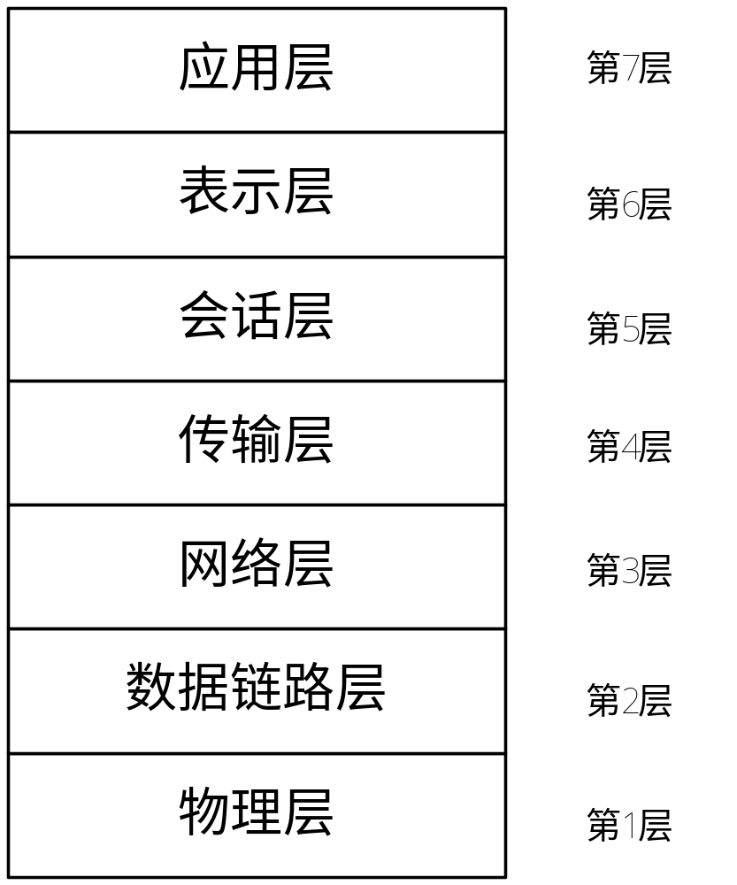
OSI参考模型
第<number>页

Slide 14
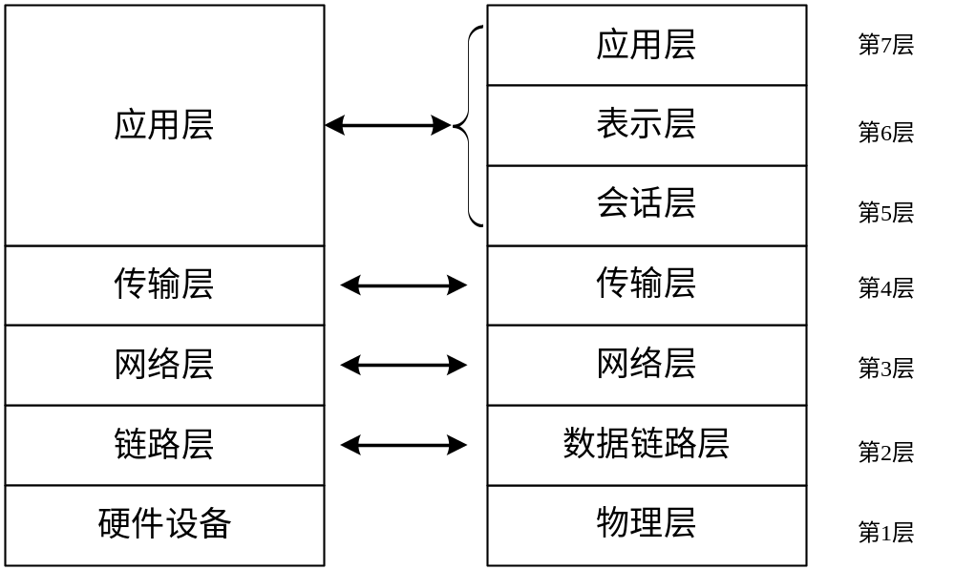
TCP/IP分层模型
TCP/IP参考模型与OSI参考模型的对应关系
第<number>页

Slide 15
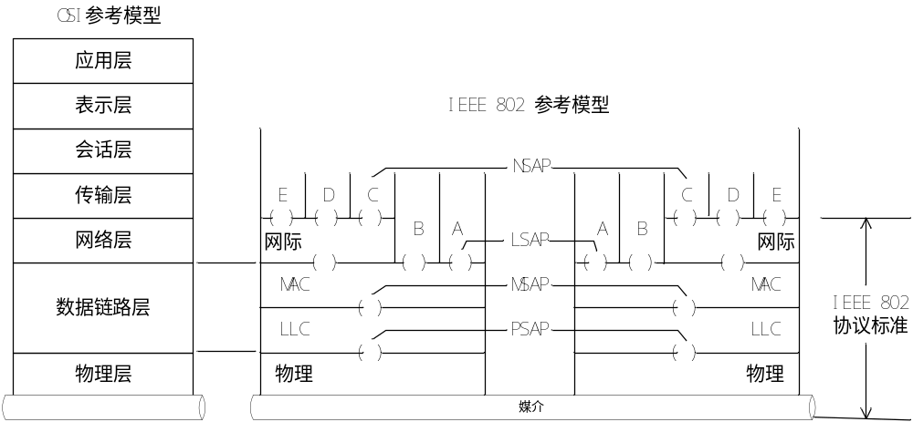
IEEE 802参考模型
第<number>页

Slide 16
2.3 网络协议和IP地址结构
Net BEUI协议
IPX/SPX兼容协议
TCP/IP网络协议
互连网协议IP（Internet Protocol）
IP地址和子网掩码
第<number>页

Slide 17
Net BEUI协议
NetBEUI协议是由IBM开发的非路由协议，用于携带NetBIOS通信。
  所谓的NetBIOS，其中文意思就是网络基本输入/输出系统，其主要是由IBM公司开发，用于数十台计算机的小型局域网。
  所谓的非路由协议，就是指NetBIOS协议不支持路由，也就是说NetBIOS协议中没有针对IP地址的说明，它不能识别IP地址，只能识别MAC地址――第二层地址。
第<number>页

Slide 18
IPX/SPX兼容协议
IPX/SPX兼容协议也就是IPX与SPX协议的组合。
  所谓的IPX协议，是用来负责数据包的传送。而SPX协议则是负责数据包传输的完整性。它是NOVELL公司为了适应网络的发展而开发的通信协议，具有很强的适应性，安装方便。与上一节介绍的NetBEUI协议相比，IPX/SPX协议具有路由功能，是可路由的协议，也就是说可以实现多网段之间的通信。
第<number>页

Slide 19
TCP/IP网络协议
TCP/IP是一个协议簇，其中文名称为传输控制/网际协议，其实它包括了两个部分，一个是TCP协议，一个是IP协议。TCP协议主要是负责把数据分成若干个数据包，并给每个数据包加上包头，包头上有相应的编号，以保证在数据接收端能将数据还原为原来的格式，IP协议在每个包头上再加上接收端主机地址，这样数据找到自己要去的地方。
第<number>页

Slide 20
互连网协议IP（Internet Protocol）
IP的基本任务是通过互连网传送数据报，各个IP数据报之间是相互独立的。在传送时，高层协议将数据传给IP，IP再将数据封装为互连网数据报，并交给数据链路层协议通过局域网传送。
第<number>页

Slide 21
IP地址和子网掩码
IP地址一般包括两部分：一个网络ID号，用来标识网络部分；一个主机ID号，用来标识网络上的一台计算机 。
IP地址层次保证了两个重要性质：
  每台计算机分配一个惟一地址（即一个地址从不分配给多台计算机）
  虽然网络号分配必须全球一致，但后缀可本地分配，不需全球一致。
网络ID号
主机ID号
第<number>页

Slide 22
子网和掩码
子网掩码的目的有两个：一是显示使用的编址类别，二是将网络分成子网来控制网络流量。
要将网络分成子网，子网掩码应包含子网ID，这个子网ID是由网络管理员决定的，存在于网络ID和主机ID之内。
第<number>页

